Slide 1
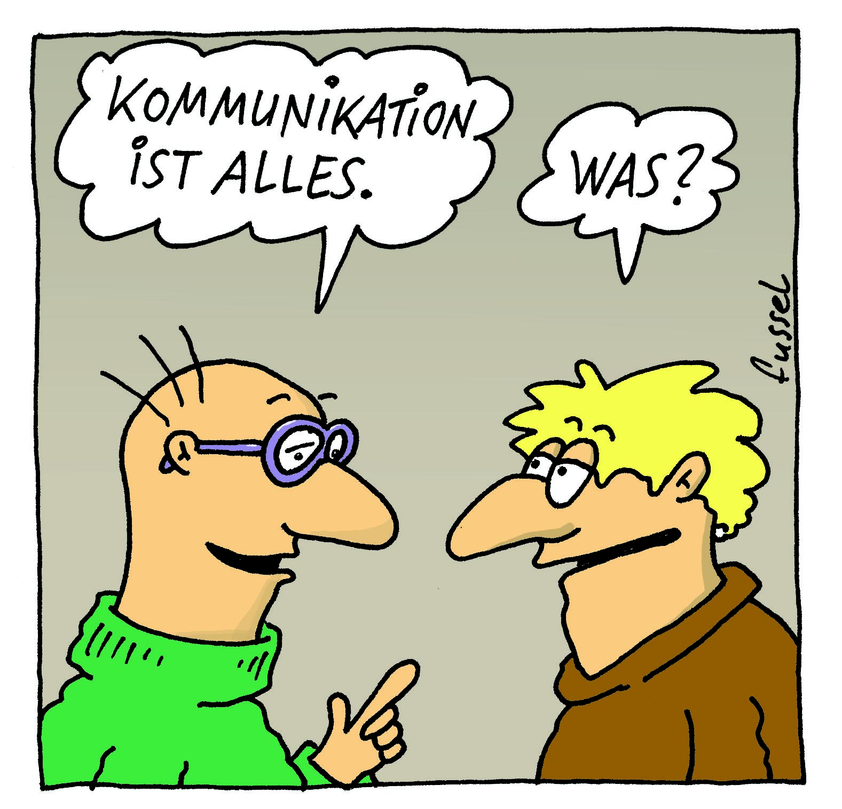
Unterrichtsgespräche professionell gestalten
Pädagogik

Slide 2

Plan for today
Wiederholung
Sonnen und Wolkenrunde
Vorbereitung auf die Hospitation
Hospitation
Feedback zur Hospitation
Input: Unterrichtsgespräche professionell gestalten
Mittagspause
Austausch: Unterrichtsgespräche professionell gestalten
  Video - Analyse von Unterrichtsgesprächen
  Gruppenpuzzle: Gesprächstechniken kennenlernen
Thesen

Slide 3

Sonne- und Wolkenrunde
Welche Schwerpunkte habe ich in meiner Ausbildung bisher setzen können?
Mit welchen Kollegen kann ich besonders gut und warum?
Wie läuft es in meinen Klassen?
Wie könnte ich es schaffen, nicht am Wochenende zu arbeiten?
Was steht für mich als Nächstes an?

Slide 4
Vorbereitung - Hospitation
Think
Entwurf lesen
Fragen / Unklarheiten / gute Ideen notieren
Pair
Austausch über den Entwurf
Was ist das Ziel der Stunde?
Share
Sicherung
im Plenum

Slide 5
Hospitation = kollegiale Fallberatung
1. Reflexion
Lob, Positives, WOW!
Das nehme ich für mich mit.
2. Positive Runde
3. Feedback mit Beobachtungsschwerpunkten
→ Tiefenstrukturen
→ Tipp- und Topkarten

Slide 6
  Wiederholung
  (Lernkarten)
Themen:
Sicht- und Tiefenstrukturen (Hattie)
Anforderungsbereiche
Aufgaben einer Lehrkraft
Hatties Kernbotschaften
Rollen einer Lehrkraft
Classroom Management (C. Evertson)
Kalkulierte Herausforderung ( J. Leisen)
Klassenführung (J. Kounin)
Merkmale guten Unterrichts (H. Meyer)
Heterogenität (J. Leisen)
Think: Durchdringe deine Lernkarte.
Pair: Erläutere deine Lernkarte einer LiV.
Share: Stelle uns deine Lernkarte kurz vor.

Slide 7
Kommunikation in der Schule
Elterngespräche
Unterrichtsgespräche
Pädagogische Gespräche mit SuS

Slide 8
Kommunikation in der Schule
(Vier-Ohren-Modell nach F. Schulz von Thun)
„Dein Heft liegt noch auf der Fensterbank!“
Sachebene:
Dein Heft ist dort.
Selbstoffenbarung:
Ich achte auf Ordnung.
Beziehungsebene:
Ich erinnere dich, da du es vergessen hast.
Appellebene:
Hol jetzt dein Heft.

Slide 9
Unterrichtsgespräche professionell gestalten
Hättest du es gewusst?
Tauscht euch über die Aussagen (Reader S. 2) aus und nennt Erfahrungen/Beispiele aus dem eigenen Unterricht.

Slide 10
Ziele guter Lehrersprache
Förderung der Förder-SuS
Forderung stärkerer Lerner
Förderung der DaZ SuS
Sprachvorbild Bildungssprache
Wertschätzende Kommunikation

Slide 11
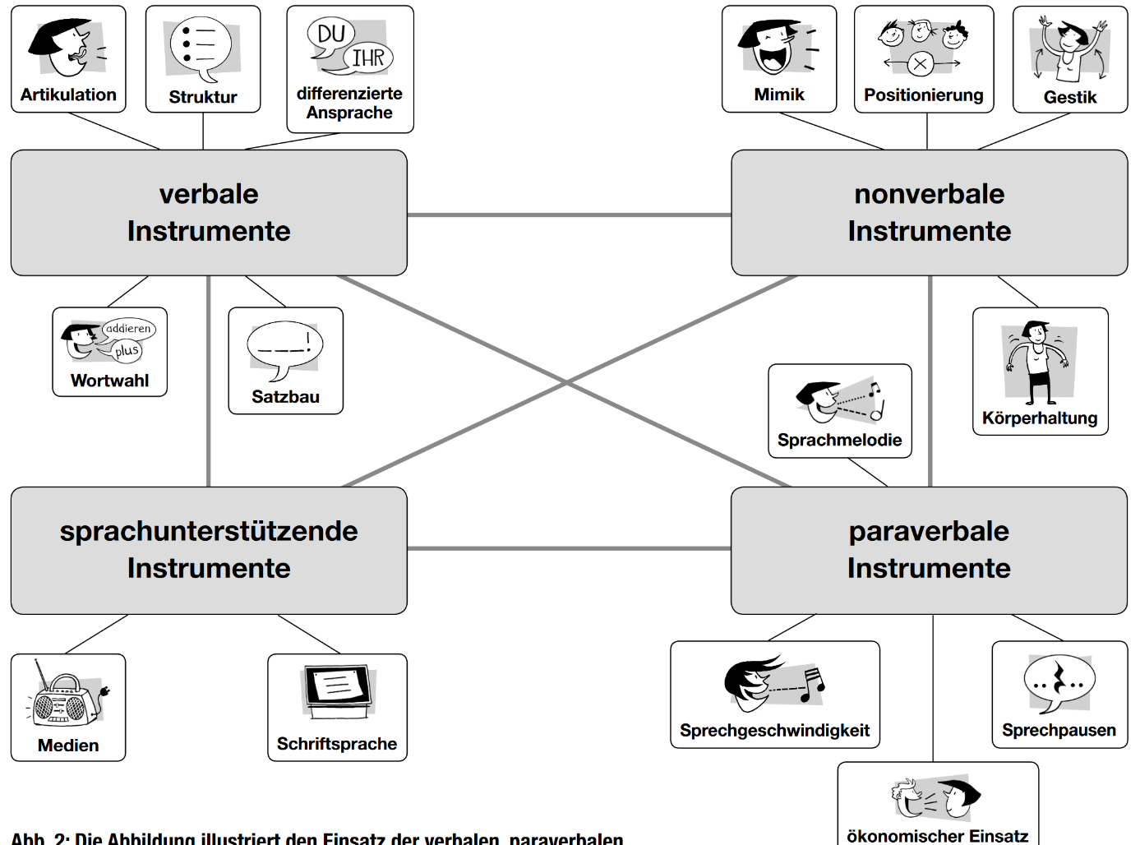
Unterrichtsgespräche professionell gestalten
Instrumente der Lehrersprache
Think: Durchdringe die Abbildung.
Pair: Erläutere die einzelnen Instrumente sowie deren Zusammenspiel.
Share: Verdeutliche drei der Unterkategorien anhand von Beispielen aus ihrer Unterrichtspraxis

Slide 12
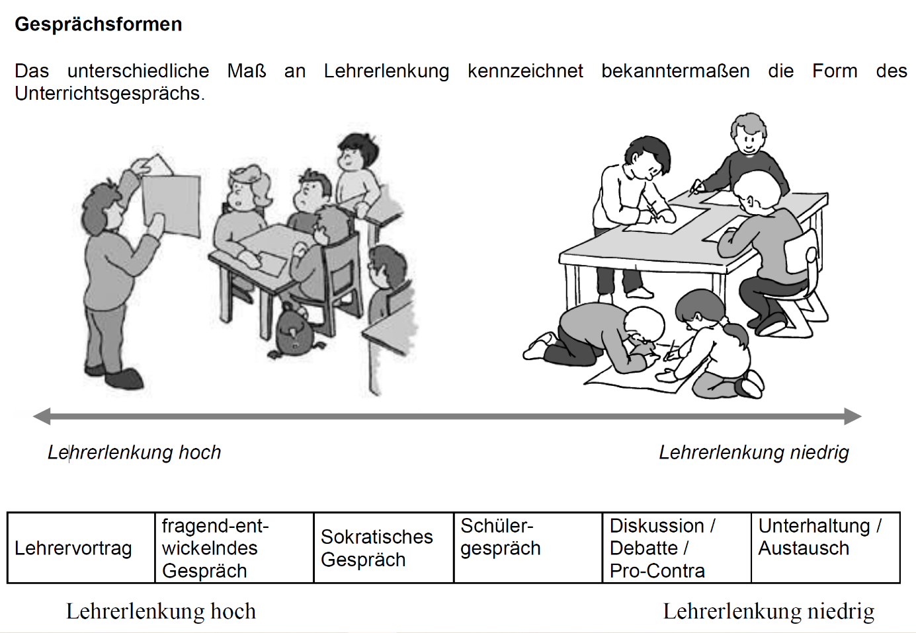
Unterrichtsgespräche professionell gestalten
Lehrerlenkung
Ziel:
Redeanteil der Lehrkraft zu minimieren!

Slide 13
Lehrersprache gestalten
Tipps & Tricks für den Unterricht
Enge und weite Impulse
Denkfragen vs. Wissensfragen
Arbeitsaufträge visualisieren

Slide 14
Unterrichtsgespräche professionell gestalten
Siehe Reader S. 4-5
Aufgabe:
EA: Lesen Sie die Ausführungen „Lehrerfrage“ und „Impulsgebung“. (5 Min.)
PA: Klären Sie Verständnisfragen. (5 Min.)
EA: Reflektieren Sie Ihr Frageverhalten und Ihre Impulsgebung (AB-Gesprächsführung und Impulse). Markieren Sie, was Sie gut können und was Sie trainieren möchten. (10 Min.)
PA: Tauschen Sie sich mit einem Partner/einer Partnerin über die Ergebnisse aus. (5 Min.)

Slide 15
Unterrichtsgespräche professionell gestalten
Denkfragen vs. Wissensfragen
Wann wurde Johann Wolfgang von Goethe geboren?
Heute recherchieren wir über Goethe: Welche Informationen wollt ihr euch langfristig merken?
Zweidrittel des Sprechanteils im Unterricht liegen bei der Lehrkraft.
Laut Untersuchungen:
60% Wissensfragen
20% Denkfragen
20 % Verfahrensfragen

Slide 16
Unterrichtsgespräche professionell gestalten
Denkfragen vs. Wissensfragen
• Wissensfragen: Sie fordern das Wiedergeben oder Wiedererkennen von bereits Gelerntem.
• Denkfragen: Sie regen zum eigenständigen Denken an.
• Ablaufgerichtete Fragen: Sie dienen zur Steuerung des Unterrichtsprozesses und zur Klärung des Unterrichtsablaufes.
• Verständnisfragen: Sie dienen der Feststellung, ob das Erarbeitete und Gelernte
verstanden wurde oder nicht. Sie sind nicht trennscharf zu Denkfragen und Ablauffragen.
• Gefühlsgerichtete Fragen: Sie beziehen sich auf die affektive Dimension des Unterrichtsgegenstandes. Sie dürfen nicht vernachlässigt werden.
• Konvergente und divergente / geschlossene und offene Fragen: Konvergente (geschlossene, enge) Fragen laufen innerhalb eines Weges auf eine einzige Lösung hin. Divergente (offene, weite) Fragen können über verschiedene Denkwege
beantwortet werden und lassen verschiedene Lösungen zu. Sie regen zum Entdecken an und sind kreativitätsfördernd. Offene Fragen legen nicht fest; sie lassen mehrere Denkrichtungen offen.
Reader S.4-5

Slide 17
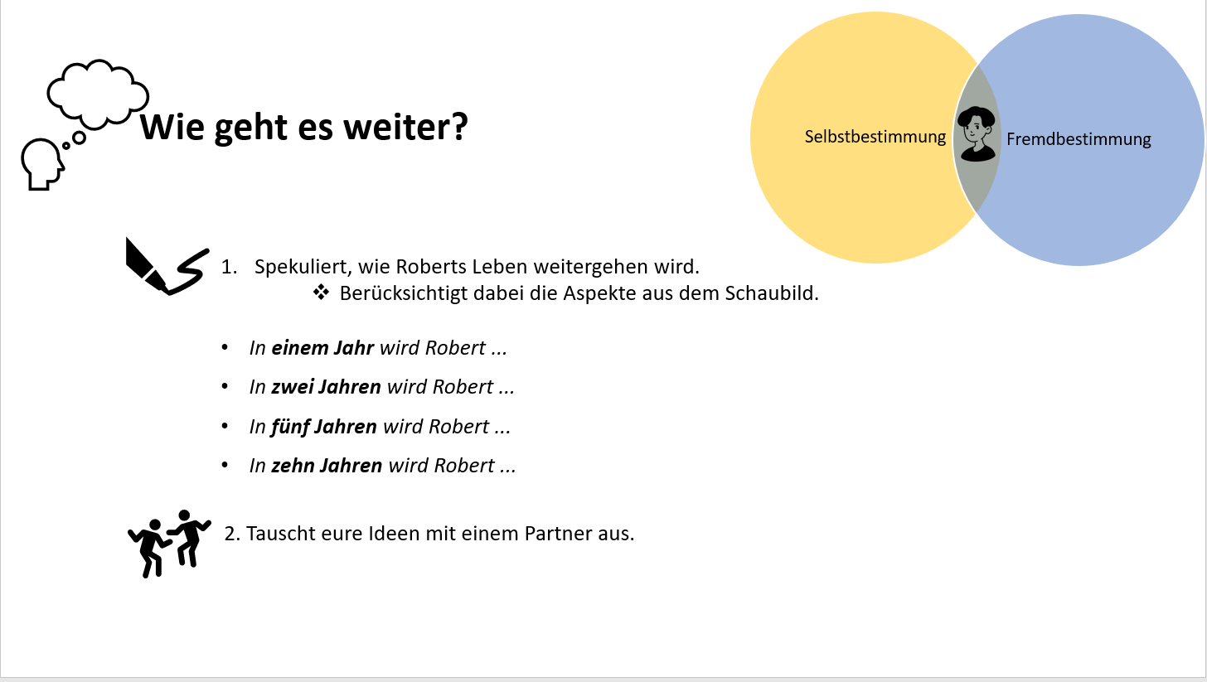
Beispiel: Lehrersprache unterstützen
Arbeitsaufträge visualisieren
Schaubild
Operatoren
Icons
Einfache Sprache
Process Scaffolding
Überlappung

Slide 18
Unterrichtsgespräche professionell gestalten
Vom weiten zum engen Impuls – ein Beispiel
Demo:
Phase: Einstieg
Sozialform: Unterrichtsgespräch im Plenum
Ritualisierte Gesprächstechnik: Redekette
  Nach dem eigenen Beitrag nimmt man selbstständig die nächste Person dran.
Was denkst du, …?
What about you, …?

Slide 19

Unterrichtsgespräche professionell gestalten
Vom weiten zum engen Impuls – ein Beispiel
Stummer Impuls

Slide 20
Unterrichtsgespräche professionell gestalten
Vom weiten zum engen Impuls – ein Beispiel
Verbaler Impuls: Beschreibe das Bild.

Slide 21
Unterrichtsgespräche professionell gestalten
Vom weiten zum engen Impuls – ein Beispiel
Enge Impulse:
Welche Fragen habt ihr an das Bild?
Sehen die Kinder glücklich aus?
Was ist gut und schlecht daran, dass Kinder in jungen Jahren ein Handy haben?

Slide 22
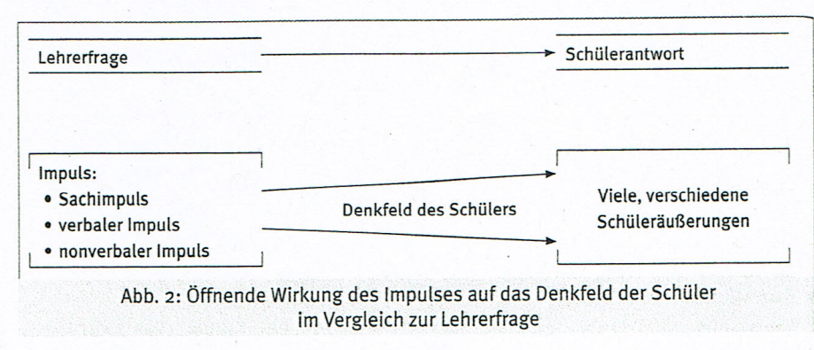

Unterrichtsgespräche professionell gestalten
Fragen vs. Impulse
Das wichtigste Merkmal eines gelingenden Unterrichtsgesprächs lautet:
Möglichst viele Schüler äußern sich nacheinander zu einem bestimmten Thema.

Slide 23
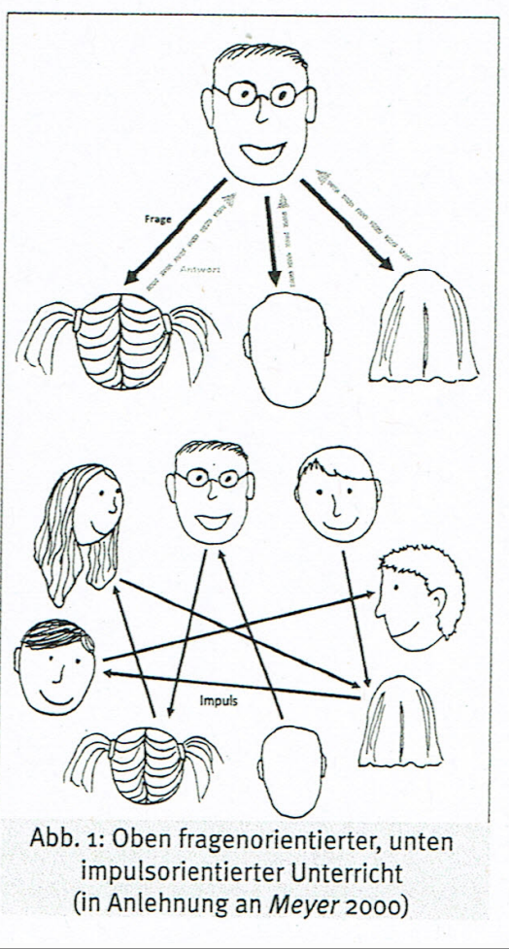
Unterrichtsgespräche professionell gestalten
Fragen vs. Impulse
Merkmal | Lehrerfrage | Impulsgebung
Sprachform | Frage | Aussage, Hinweis, Satzanfang, Bild etc.
Ziel | Antwort hervorrufen | Denk- oder Sprechanstoß geben
Reaktion der Schüler | Antwort, Lösung | Aktivität, Idee, eigener Denkweg
Beispiel | „Warum glaubst du das?“ | „Denk an das, was gestern passiert ist …“

Slide 24
Unterrichtsgespräche professionell gestalten
Fragen vs. Impulse
Fragenorientierter Unterricht: Die Kommunikation läuft über die Lehrkraft.
Vorteile: …?
Nachteile: …?
Impulsorientierter Unterricht: Die Lehrkraft nimmt sich zurück und die Kommunikation läuft vermehrt über die Schülerinnen ab.
Vorteile: …?
Nachteile: …?
Vgl. Reber / Schönauer – Schneider – Lehrersprache gestalten, aus: Pädagogik 7, 2013

Slide 25
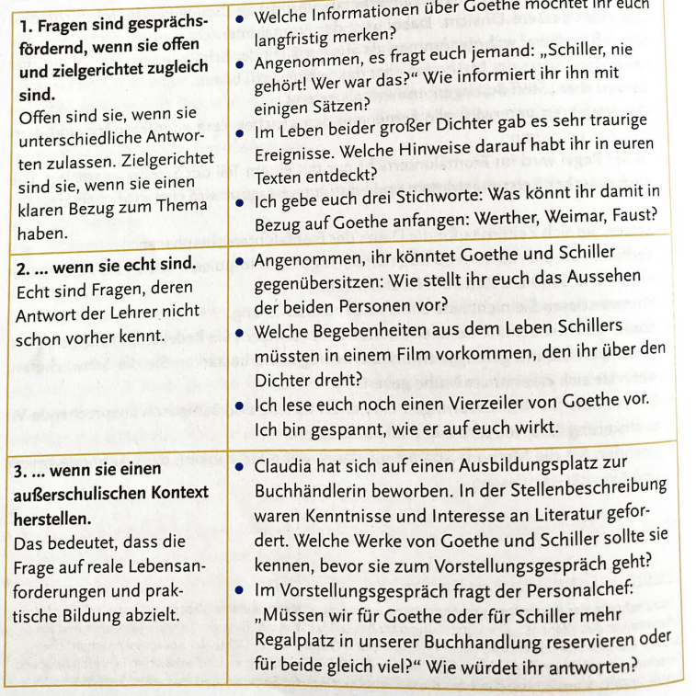
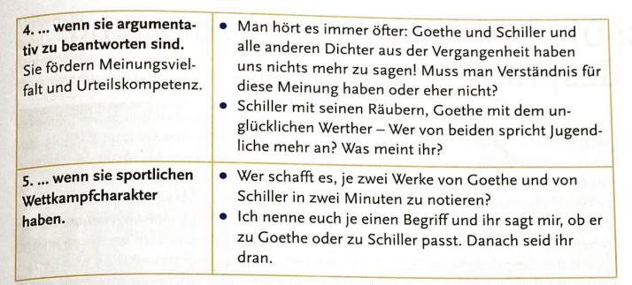
Gesprächsförderer & Gesprächsfallen

Slide 26

Sicherung - Partnerarbeit:
Benennt konkrete Beispiele aus dem Unterricht, wie man die Ziele guter Lehrersprache umsetzen kann.
Förderung der Förder-SuS
Forderung stärkerer Lerner
Förderung der DaZ SuS
Sprachvorbild Bildungssprache
Wertschätzende Kommunikation

Slide 27
Unterrichtsgespräche
Video Analyse - Vorbereitung
Think
Text überfliegen
Fragen / Unklarheiten / gute Ideen notieren
Pair
Austausch über den Text
Welche Tipps und Strategien hältst du für deinen eigenen Unterricht für besonders hilfreich?
Share
Sicherung
im Plenum
Material: Das Unterrichtsgespräch – Basics zur Planung (Reader S. 8-9)

Slide 28
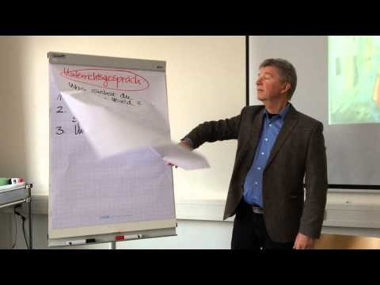
Unterrichtsgespräche
Video Analyse
Beschreibe die Strategien, die Unruh in seinem Video anwendet.
Welche Konsequenzen leiten sich daraus für die Planung des eigenen Unterrichts ab? Begründe.
Thomas Unruh - Info Unterrichtsgespräche - HowTo - YouTube

Slide 29
Unterrichtsgespräche professionell gestalten
Acht Schritte zu ertragreichen Unterrichtsgesprächen (Thomas Unruh, Susanne Petersen)
1. An die Regeln (Unterrichtsgespräch) erinnern.
2. Thema (Frage) nennen und visualisieren.
3. Murmelgespräch zum Thema
4. Schülerbeiträge unkommentiert sammeln.
5. Schülerbeiträge knapp resümieren (spiegeln)
6. Unklarheiten/Fehler in kurzer Lehrer-Info erklären.
7. Aus den zusammengefassten Beiträgen ein weiterführendes Thema formulieren.
8. Unterrichtsgespräch beenden/Feedback geben

Slide 30

Gesprächstechniken
Einzelarbeit: Überfliege den dir zugeteilten Text.
Expertengruppe: Tauscht euch in der Expertengruppe über die Technik aus. Erläutert diese anhand konkreter Beispiele aus eurer Praxis
Plenum: Erklärt eure Gesprächstechniken den anderen Gruppenmitglieder anhand konkreter Unterrichtbeispiele.
Diskutiert die Vor- und Nachteile der Techniken in der Gruppe.
10 min
10 min
20 min

Slide 31
Thesen
zu jedem Fach + Pädagogik eine These. 2 Thesen frei wählbar
jede These mit ihrer Begründung etwa eine Seite
weder originell noch allgemeingültig. Sie sind vielmehr Ausdruck einer individuellen Sicht, müssen aber professionellen Ansprüchen genügen.
Prüfung:
Prüfungskommission wählt min. 2 der 5 Thesen aus
These und ihre Begründung kurz vorstellen. Das unkommentierte Thesenpapier darf dabei genutzt werden
Gespräch mit der Prüfungskommission zur These
Thesenpapier wird nicht bewertet

Slide 32
Meine Ziele
… und eine ehrliche Bestandsaufnahme …
Woran arbeitest du gerade?
Was möchtest du unbedingt lernen?
Was hast du im ersten Semester fachübergreifend gelernt?

Slide 33
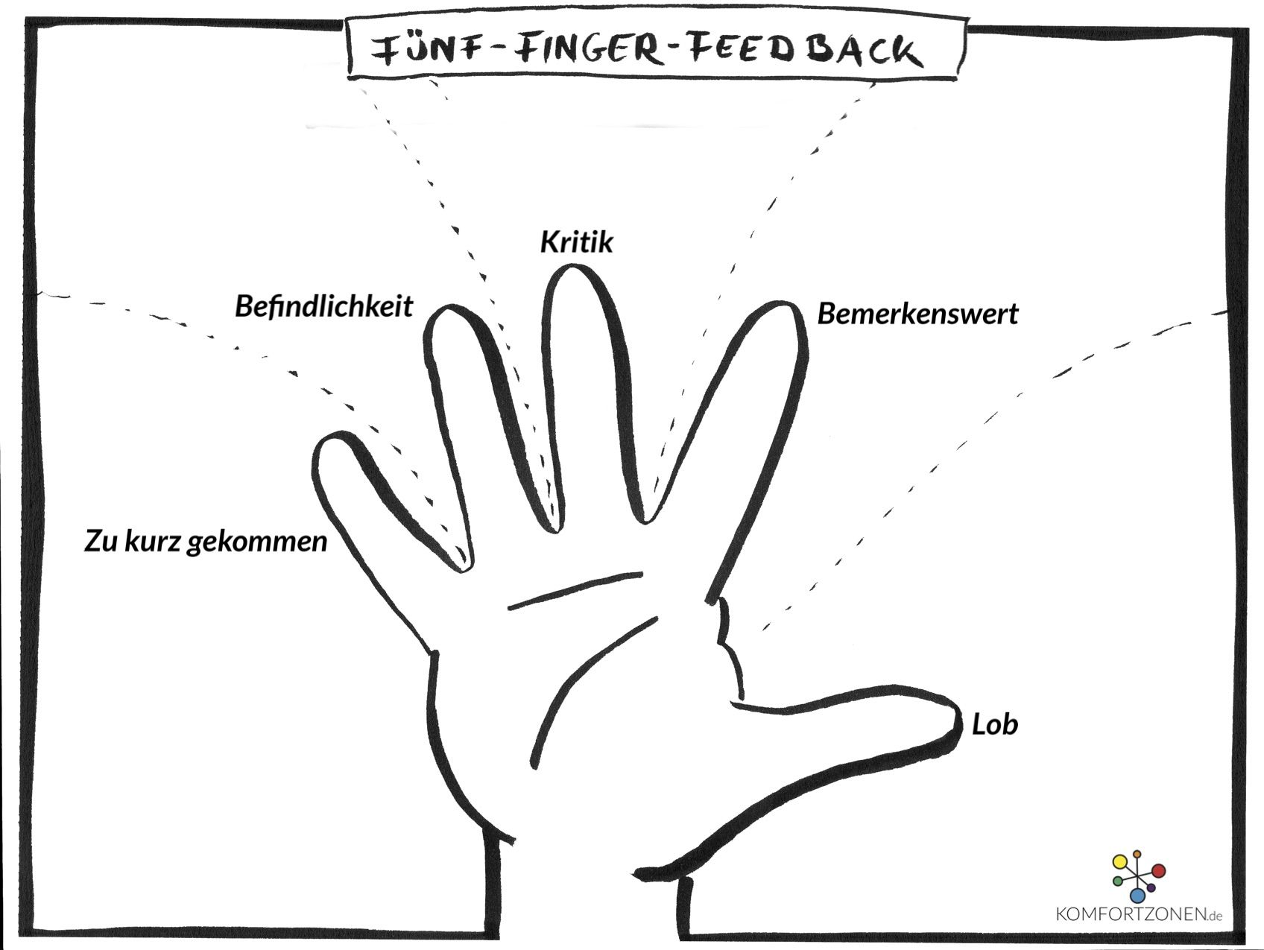
Unterrichtsgespräche
Feedback (Modul & Vorbereitungsdienst)

Slide 34
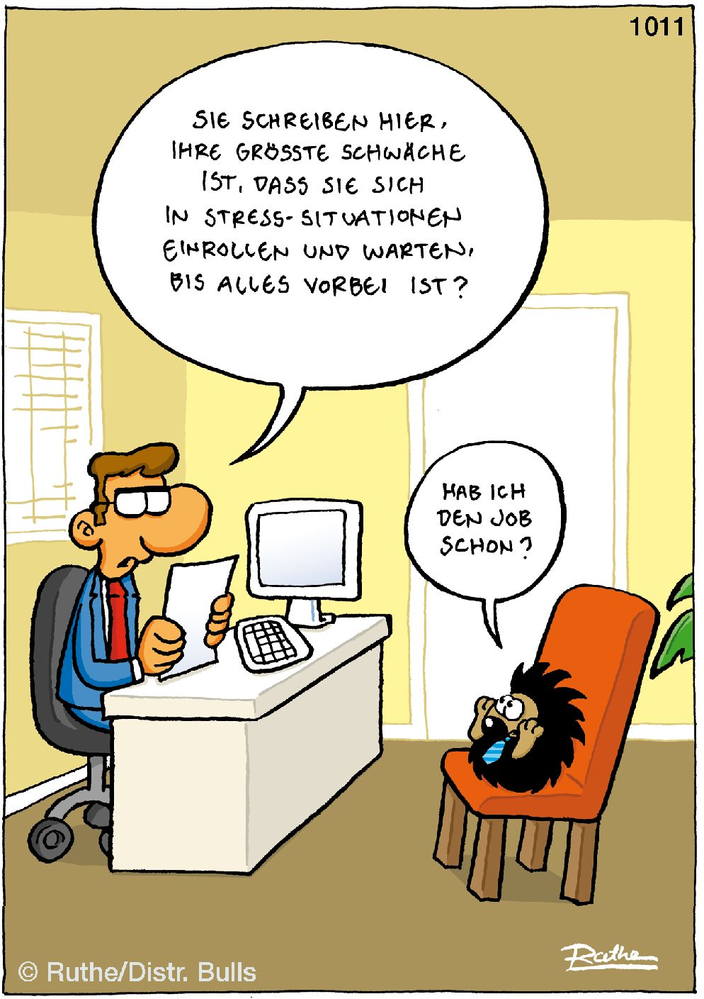


Unterrichtsgespräche
Eigene Schwerpunkte setzen
Mitarbeitergespräch mit der Schulleitung:
Die Mitarbeitergespräche mit der Schulleitung stehen an. Nach einer Fortbildung kennt deine Schulleitung kein anderes Thema mehr: Lehrersprache und Gesprächsführung. Du bereitest dich gewissenhaft auf das Gespräch vor.
Welche Schwerpunkte möchtest du in deinem eigenen Unterricht setzen?
Was gelingt dir schon gut in deinem eigenen Unterricht?
Was wäre dir wichtig, noch zu lernen? Welche Trainings könnten dem Kollegium dabei helfen?
EA: Beantworte die Fragen schriftlich.
PA: Führe die Mitarbeitergespräche mit einem Partner.

Slide 35
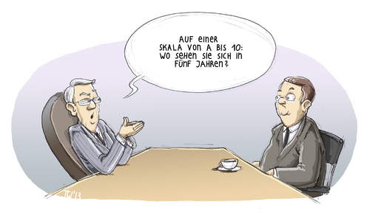
Unterrichtsgespräche
Eigene Schwerpunkte setzen
Mitarbeitergespräch mit der Schulleitung:
Welche Schwerpunkte möchtest du in deinem eigenen Unterricht setzen?
Was gelingt dir schon gut in deinem eigenen Unterricht?
Was wäre dir wichtig, noch zu lernen? Welche Trainings könnten dem Kollegium dabei helfen?

